Slide 1
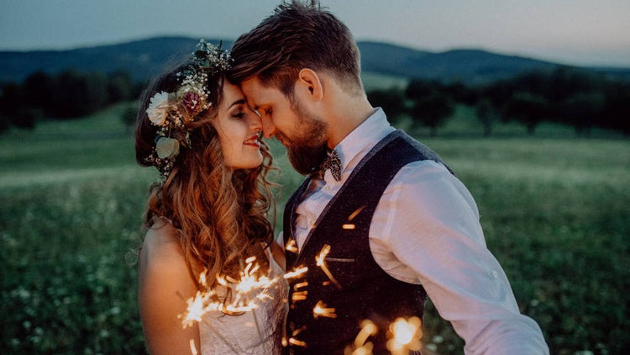
PRO- BODAS

Slide 2
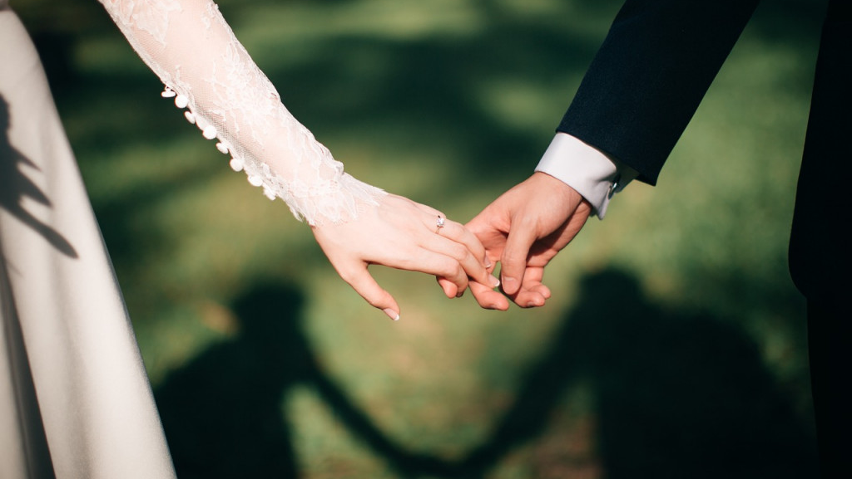
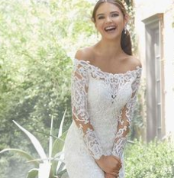
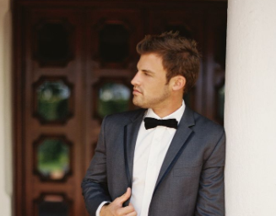
Una unión para toda
La vida, unión libre.
Que su mirada te de
Confianza, y despertar
al lado De el te de ilusión
Enamórate cada días mas de su sonrisa, conquístala y amala los días donde es menos.
7

